Slide 1
Big Data
Spark használata Python segítségével

Slide 2
Áttekintés
Definíció
  Többféle
  Az adatok keletkezési sebessége nagy
Megoldás
  Párhuzamosítás
  Vezérlő + végrehajtók
  Feladat felosztás + eredmény összefűzése
  Asszociatív és kommutatív műveletek
Eszközök
  Hadoop
  Spark
  Kafka (üzenetvezérlés)
Adatszerkezetek

Slide 3
Spark
Fogalmak
  Termék: Apache Spark
  Szolgáltatás: DataBricks (https://community.cloud.databricks.com/)
  Felhő szolgáltatók: AWS, Azure, Google
Alapfogalmak:
  Cluster
  Notebook
Párhuzamosított adatszerkezetek
  Korábbiak (RDD, DStreams)
  DataFrame
  Spark SQL
  Structured Streaming
Támogatott programozási nyelvek:
  Scala
  Python (PySpark csomag)
  R
  Java
  SQL

Slide 4
PySpark
pip install nem kell, a szolgáltatás alapból tartalmazza
Következő példák: DataFrame
Pandas adatkeret műveletek: korábban Koalas, ma PySpark-ba beépített Pandas

Slide 5
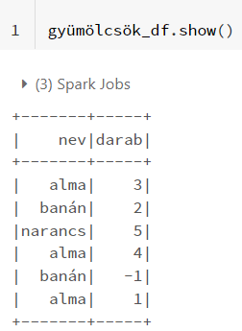
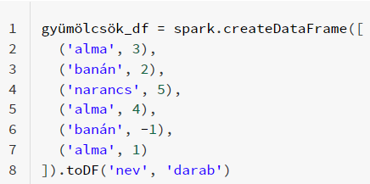

Slide 6
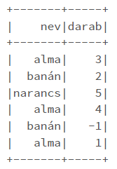
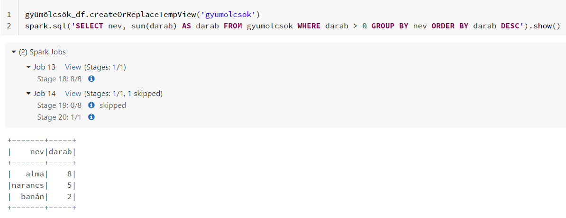

Slide 7
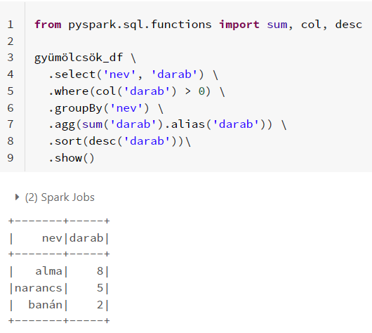

Slide 8
